Slide 1
இளநிலை முதலாம் ஆண்டு
இரண்டாம் பருவம்
தாள்:செய்யுள் நாடகம் இலக்கிய வரலாறு செம்மொழி வரலாறு
குறியீடு: 20U2LT2
இயல் – 1 சுந்தரர் தேவாரம்
திருப்புகலூர்ப் பதிகம்
முனைவர் அ.தௌஃபீக் ரமீஸ்
உதவிப் பேராசிரியர்
முதுகலை & தமிழாய்வுத் துறை
ஜமால் முகமது கல்லூரி (தன்னாட்சி)
திருச்சிராப்பள்ளி - 620020

Slide 2
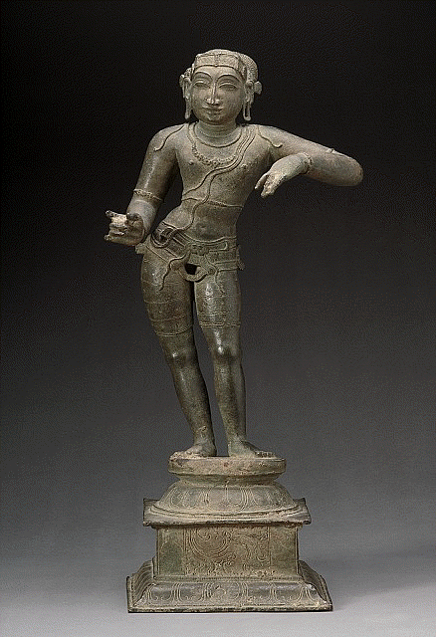
சுந்தரர் தேவாரம் – பன்னிரு திருமுறையில் எழாம் திருமுறை.
சுந்தரர் திருமுனைப்பாடி நாட்டைச் சேர்ந்த திருநாவலூரில் பிறந்தார்.
தந்தை: சடையனார் - தாய் : இசை ஞானியார்.
இயற்பெயர் : நம்பி ஆரூரார்
குலம் : அந்தணர்.
வளர்த்தவர்: மன்னர் நரசிங்க முனையரையர்
சிறப்பு: சிவபெருமானால் தடுத்தாட்கொள்ளப் பட்டவர்
பெரியபுராணத்தின் கதைத் தலைவர்
வழிபாட்டு நெறி: சகமார்க்கம்
கிடைத்துள்ள பதிகங்களின் எண்ணிக்கை: 100

Slide 3
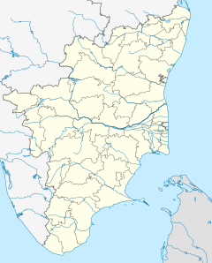
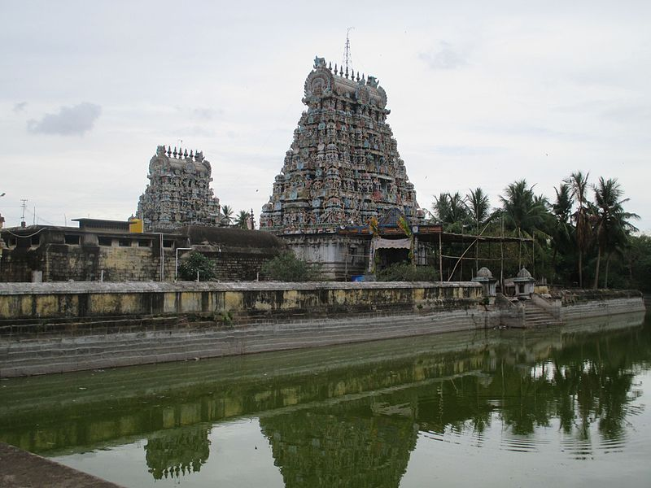
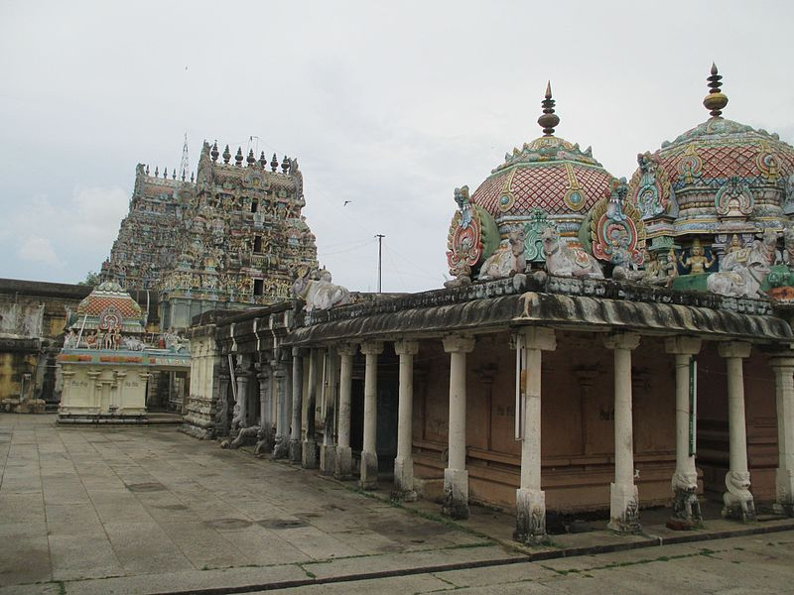
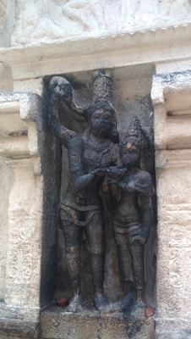
திருப்புகலூர்
நாகப்பட்டினம் மாவட்டத்தில் உள்ளது
இங்குள்ள கோவிலுக்கு அக்னிப்புரீஸ்வரர் கோவில் என்று பெயர்.
மூர்த்திகள்: அக்னிபுரீஸ்வரர், கருந்தார் குழலி, சூழாம்பிகை

Slide 4
திருப்புகலூர்ப் பதிகக் கட்டமைப்பு
10+1 = 11 பாடல்கள்
ஒவ்வொரு பாடலின் உள்ளடக்கமும் மூன்று பொருண்மைகளைக் கொண்டுள்ளது:
1. உலக மாந்தரின் எதிர்மறைப் பண்பு (கொடாமை, கஞ்சத்தனம்)
2. சிவபெருமானை நாடுமாறு தூண்டுதல்
3. சிவனை அடைவார் அடையும் பயன்கள்

Slide 5
பொருண்மை 1: உலக மாந்தரின் எதிர்மறைப் பண்பு – கொடாமை (கஞ்சத்தனம்)
எடுத்துக்காட்டு அடிகள்:
* தம்மையே புகழ்ந்து இச்சை பேசினும்
சார்வினும் தொண்டர் தருகிலாப்
பொய்மையாளரைப் பாடாதே (1)
* மிடுக்கிலாதானை வீமனே விறல்
விசயனே வில்லுக்கு இவனென்று
கொடுக்கிலாதானைப் பாரியே என்று
கூறினும் கொடுப்பாரிலை (2)
* காணியேற் பெரிது உடையனே கற்று
நல்லனே சுற்றம் நற்கிளை
பேணியே விருந்து ஓம்புமே என்று
பேசினும் கொடுப்பாரில்லை

Slide 6
பொருண்மை 1: உலக மாந்தரின் எதிர்மறைப் பண்பு – கொடாமை (கஞ்சத்தனம்)
எடுத்துக்காட்டு அடிகள்:
* வஞ்ச நெஞ்சனை மாசழக்கனைப்
பாவியை வழக்கில்லியைப்
பஞ்சதுட்டனைச் சாதுவே என்று
பாடினும் கொடுப்பாரிலை (5)
பஞ்சதுட்டன் – பஞ்சமா பாதகங்கள் செய்வோன்
பஞ்சமா பாதகங்கள் என்பன ஐம்பெரும் தீமைகள்.
அவை: கொலை கள் களவு காமம் கபடம்
கம்பராமாயணத்தில் பஞ்சமா பாதகம் சுட்டப்பட்டுள்ளது:
வேத நூல் வரன் முறை விதிக்கும் ஐம்பெரும்
பாதகம் திரண்டு உயிர்ப் படைத்த பண்பினான்
-ஆரண்ய காண்டம், கவந்தன் படலம், கம்ப ராமாயணம்

Slide 7
கம்பன் வேத நூல் வரன் முறை விதிக்கும் ஐம்பெரும்
பாதகம் என்று சொல்வதின் பின்னணி:
பஞ்சமா பாதகங்களுடன் தீவைத்தல் என்பதையும் சேர்த்து ஆறு பாவங்களைக் குறிப்பிடுகிறது பகவத் கீதை. பாவிகளை ஆததாயினர் என்று அது அழைக்கிறது:
அக்னிதோ கரதச்சைவ சஸ்த்ரபாணிர்த் தனாபஹ:
க்ஷேத்ர தார ஹரச்சைவ ஷடேதே ஹ்யாததாயின:
பொருள்:
தீவைப்பவன், விஷம் வைப்பவன் (கொலை), ஆயுதம் கொண்டு ஆயுதமில்லாதவரைக் கொல்பவன், பிறர் பொருளை அபகரிப்பவன், பிறர் நிலத்தை அபகரிப்பவன், பிறர் மனைவியை அபகரிப்பவன் – இந்த ஆறு பேரும் ஆததாயிகள் (கொடும் பாவிகள்) எனப்படுவர்.

Slide 8
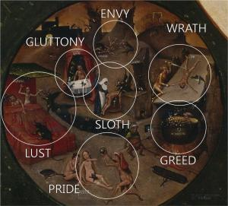
பஞ்சமா பாதகங்கள் ஒப்பீடு:
கிறித்துவம் குறிப்பிடும் ஏழு பெரும்பாவங்கள்
Lust - காமம்
Gluttony - பெருந்தீனி
Greed - பேராசை
Sloth – பெருந்தூக்கம்
Wrath - கோபம்
Envy - பொறாமை
Pride - தற்பெருமை

Slide 9
பொருண்மை 2. சிவபெருமானை நாடுமாறு தூண்டுதல்
பதிகத்தின் ஒவ்வொரு பாட்டிலும் ”புகலூரைப் பாடுமின் புலவீர்காள்” என்னும் தொடர் மடக்கி வருகிறது (Refrain). இதிலிருந்து இப்பதிகம் புலவர்களை முன்னோக்கிப் பாடப்பட்டது என்று அறிகிறோம்.
அந்த மடக்குத் தொடரின் முன் சிவபெருமானைப் பற்றிய வருணனை இடம்பெறுகிறது. சில எடுத்துக்காட்டுகள்:
பொடிக்கொள் மேனி எம் புண்ணியன் புகலூரைப் பாடுமின் (2)
பூணிப் பூண்டுழப் புட்சிலம்பும் தண் புகலூர் பாடுமின் (3)
புரை வெள் ஏறுடைப் புண்ணியன் புகலூரைப் பாடுமின் (4)
பொன்செய் செஞ்சடைப் புண்ணியன் புகலூரைப் பாடுமின் (5)
புலமெலாம் வெறி கமழும் பூம்புகலூரைப் பாடுமின் புலவீர்காள் (6)
புள்ளெலாம் சென்று சேரும் பூம்புகலூரைப் பாடுமின் புலவீர்காள் (8)
பொத்தில் ஆந்தைகள் பாட்டறாப் புகலூரைப் பாடுமின் புலவீர்காள் (9)
பொய்கை வாவியின் மேதி வாய் புகலூரைப் பாடுமின் புலவீர்காள் (10)

Slide 10
பொருண்மை 3. சிவனை அடைவார் அடையும் பயன்கள்
சிவலோகம் ஆள்வதற்கு யாதும் ஐயுறவில்லையே (1)
அமருலகம் ஆள்வதற்கு யாதும் ஐயுறவில்லையே (2, 3, 4, 9, 10)
நெஞ்சில் நோயறுத்துஞ்சு போவதற்கு யாதும் ஐயுறவில்லையே (5)
அலமராதவர் உலகம் ஆள்வதற்கு யாதும் ஐயுறவில்லையே (6)
ஆயம் இன்றிப் போய் அண்டம் ஆளுதற்கு யாதும் ஐயுறவில்லையே (7)
அல்லற்பட்டு அழுந்தாது போவதற்கு யாதும் ஐயுறவில்லையே (8)

Slide 11
பதினோராம் பாடல்
பயன்களைத் தொகுத்துரைக்கும் இப்பாட்டில் சுந்தரர் தன்னைப் பற்றிய சில செய்திகளையும் கூறுகிறார்.
நாவலூரில் ஆட்கொள்ளப்பட்டவர் ஆதலால் “நறவம் பூம்பொழில் நாவலூரன்” என்று தன்னை அழைக்கிறார்;
சகமார்க்கத்தில் ஈடுபட்டவராதலால் “வனப்பகையப்பன் சடையன் தன் சிறுவன்” என்றும் “வன் தொண்டன்” என்றும் தன்னைக் குறிப்பிடுகிறார்.
பெரும்பயன்
இப்பதிகத்தின் பத்துப் பாடல்களையும் உணர்பவர் அறவனார் ஆகிய சிவபெருமானின் திருவடிகளைச் சென்று சேர்வர் என்பதில் யாதொரு ஐயமும் இல்லை.

Slide 12
சுந்தரர் தேவாரம்
திருப்புகலூர்ப் பதிகம்
பத்துப் பாடல்களின் முப்பொருண்மை சார்ந்த விளக்கம்
முற்றும்
முனைவர் அ.தௌஃபீக் ரமீஸ்
உதவிப் பேராசிரியர்
முதுகலை & தமிழாய்வுத் துறை
ஜமால் முகமது கல்லூரி (தன்னாட்சி)
திருச்சிராப்பள்ளி - 620020

